Slide 1
Векторное представление предложений
На основе лекций Артемовой Екатерины https://openedu.ru/course/hse/TEXT/#

Slide 2
Что такое векторное представление предложения?
Вектор небольшой размерности (~300 компонент)
Размерность вектора не зависит от количества слов в предложении
Каждому предложению соответствует один вектор
Чем ближе предложения по смыслу, тем ближе вектора предложений
Лев - царь зверей
Белка и Стрелка летят в космос
Зеленая стрелка разрешает поворот

Slide 3



Зачем нужны векторные представления предложений?
Измерять близость между предложениями
Похожие заголовки новостей
Похожие реплики в диалоговой системе
Хочу заказать ужин
Нужна доставка еды на вечер
Привези поесть на ночь
Закажи такси
Поеду домой на такси
Вызвать такси на работу
Поставь будильник на утро
Разбуди меня завтра пораньше
Мне нужно встать завтра не поздно

Slide 4
Зачем нужны векторные представления предложений?
Хорошее признаковое пространство для классификации предложений
Пример: определение намерения (интента) пользователя
Хочу заказать ужин
Нужна доставка еды на вечер
Привези поесть на ночь
???
Нужно что-то к завтраку
Закажи такси
Поеду домой на такси
Вызвать такси на работу
Поставь будильник на утро
Разбуди меня завтра пораньше
Мне нужно встать завтра не поздно

Slide 5
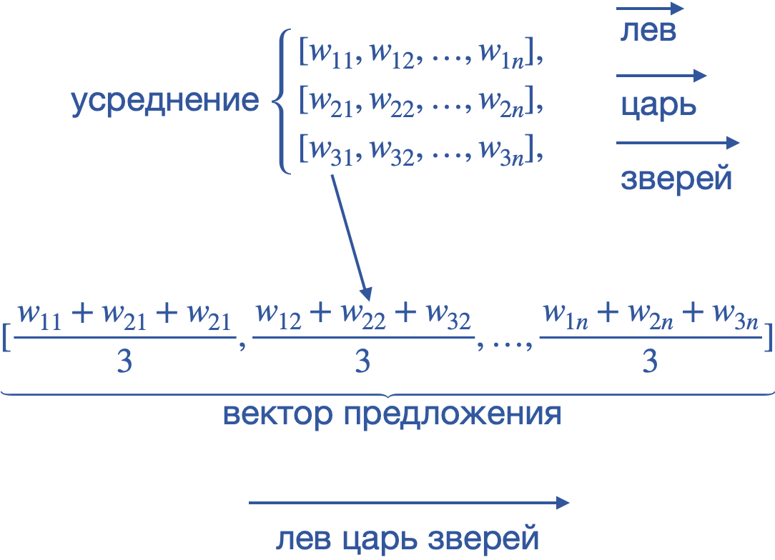
Усреднение векторных представлений слов

Slide 6
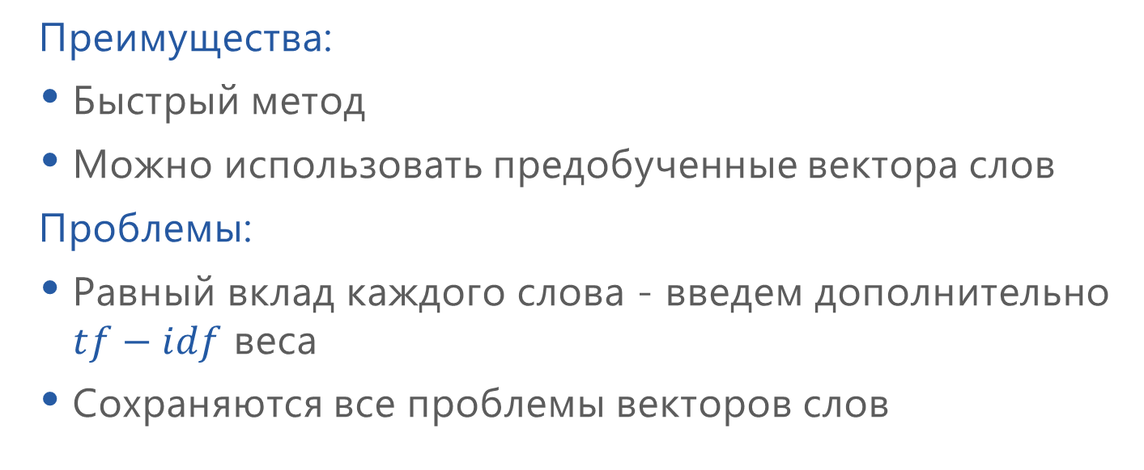
Усреднение векторных представлений слов
Многозначность
Близость синонимов и антонимов

Slide 7
Модель doc2vec
Классификатор
Модель на основе word2vec:
Предсказать по id предложения (параграфа) контекст
the
cat
sat
on
Матрица параграфов
D
Paragraph id
Проблема:
Как получить вектор предложения из тестового множества?
Распределенный мешок слов
(Distributed bag of words, DBOW)
Le, Quoc, and Tomas Mikolov. "Distributed representations of sentences and documents." In International conference on machine learning, pp. 1188-1196. 2014.

Slide 8
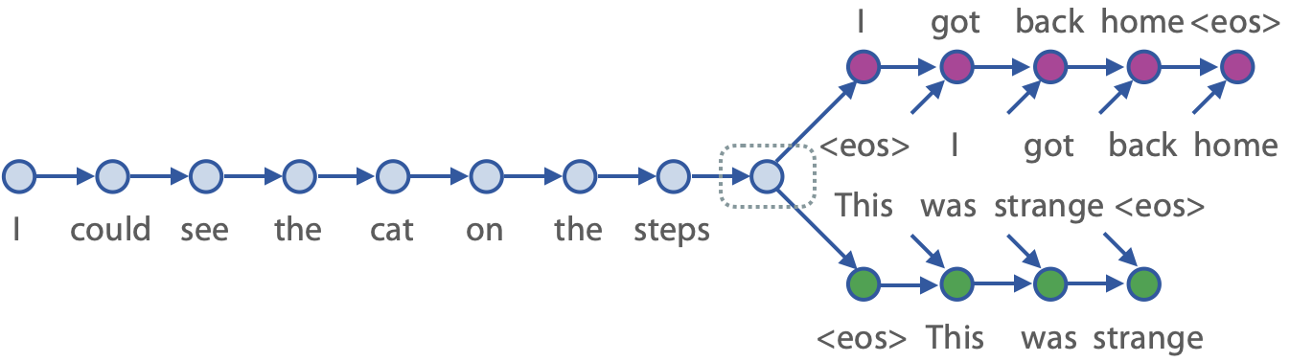
Модель skip-thought
Модель на основе архитектуры кодировщик-декодировщик
Вектор предложения
Ryan Kiros, Yukun Zhu, Russ R. Salakhutdinov, Richard Zemel, Raquel Urtasun, Antonio Torralba, Sanja Fidler. "Skip-thought vectors." NeurIPS, 2015.

Slide 9
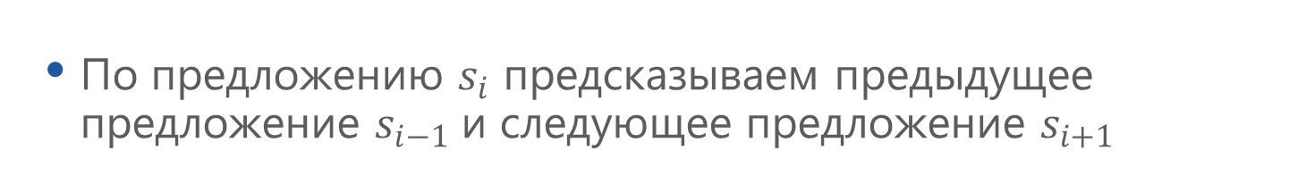
Модель skip-thought
Вектор предложения
Ryan Kiros, Yukun Zhu, Russ R. Salakhutdinov, Richard Zemel, Raquel Urtasun, Antonio Torralba, Sanja Fidler. "Skip-thought vectors." NeurIPS, 2015.

Slide 10
Модель универсального кодировщика
Модель на основе архитектуры кодировщик-декодировщик
Кодировщик состоит из блоков трансформеров
Несколько кодировщиков для:
Частичного обучения: предсказания следующего предложения (частичное обучение)
Кодировщик
Обучения с учителем: предсказание логической связи между предложениями (natural language inference, NLI)
Декодировщик 1
Декодировщик 2
Daniel Cer, Yinfei Yang, Sheng-yi Kong, Nan Hua, Nicole Limtiaco, Rhomni St John, Noah Constant . ”Universal sentence encoder for English”. EMNLP, 2018

Slide 11
Модель универсального кодировщика
Перенос обучения
Допустим, что кодировщик уже обучен
Добавим новый декодировщик 3 для определения тональности предложения
Декодировщики 1 и 2 играли вспомогательную роль в обучении кодировщика
Кодировщик
Декодировщик 1
Декодировщик 2
Новый Декодировщик 3
Daniel Cer, Yinfei Yang, Sheng-yi Kong, Nan Hua, Nicole Limtiaco, Rhomni St John, Noah Constant . ”Universal sentence encoder for English”. EMNLP, 2018

Slide 12
Модель универсального кодировщика
Перенос обучения
Декодировщик 3 используется для решения практической задачи
Как правило, дает прирост качества по сравнению с обучением с нуля
Кодировщик
Декодировщик 1
Декодировщик 2
Новый Декодировщик 3
Daniel Cer, Yinfei Yang, Sheng-yi Kong, Nan Hua, Nicole Limtiaco, Rhomni St John, Noah Constant . ”Universal sentence encoder for English”. EMNLP, 2018

Slide 13
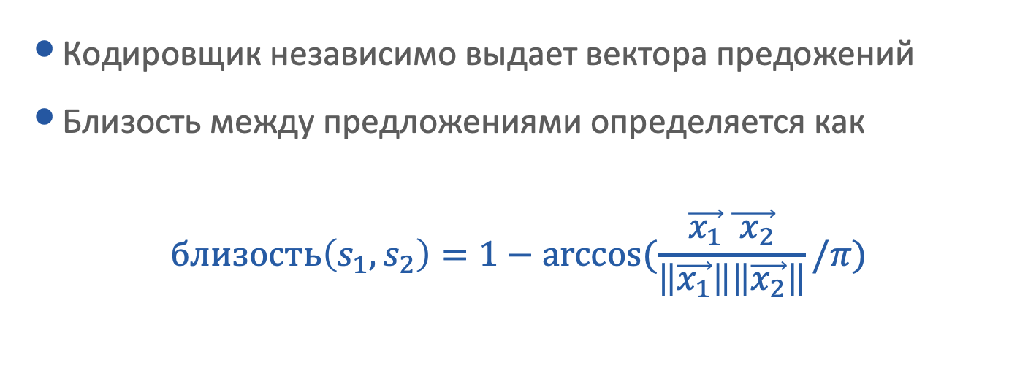
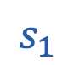
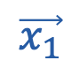
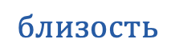
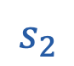
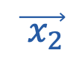
Модель универсального кодировщика
Кодировщик
Кодировщик
Daniel Cer, Yinfei Yang, Sheng-yi Kong, Nan Hua, Nicole Limtiaco, Rhomni St John, Noah Constant . ”Universal sentence encoder for English”. EMNLP, 2018

Slide 14
Векторное представление предложения
Архитектура кодировщик-декодировщик
Используются как целевые функции как с учителем, так и без учителя
Показывают хорошие результаты в переносе обучения
Кодировщик
Вектор предложения
Новый Декодировщик
Декодировщик
Перенос обучения

Slide 15
Первая модель на улице Сезам. ELMo

Slide 16


Перенос обучения
1. Частичное обучение
2. Обучение с учителем
Классификатор
спам
не спам
Модель
ELMo
Модель
ELMo
Данные: неразмеченные тексты
Данные: размеченные тексты
Беспроцентный кредит | спам
Вы выиграли приз … | спам
Посылаю домашнее задание | не спам
Задача: языковое моделирование

Slide 17
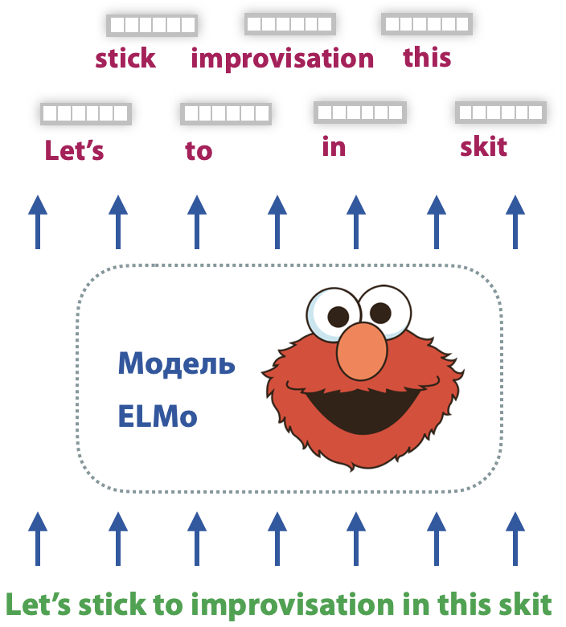
Модель ELMo
Вход модели: слова
Выход модели: контекстно-зависимые векторные представления слов
Векторное представление предложения: усреднение векторных представлений слов
Matthew E. Peters, Mark Neumann, Mohit Iyyer, Matt Gardner, Christopher Clark, Kenton Lee, Luke Zettlemoyer. "Deep contextualized word representations." NAACL-HLT, 2018.

Slide 18
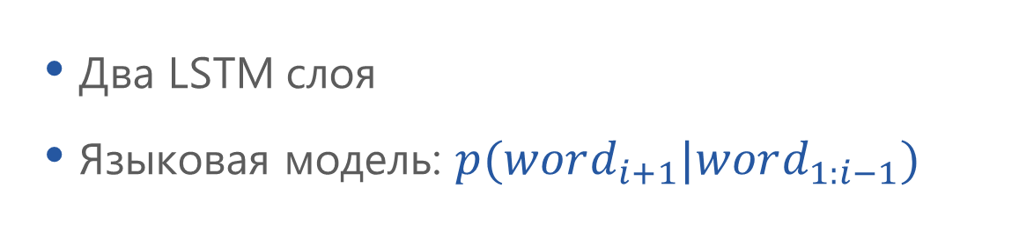

Модель ELMo. Обучение модели
LSTM слой
0.1%
Aardvark
…
FFNN + Softmax
LSTM слой
10%
Improvization
…
0%
Zyzzyva
Вектор слова
Let’s
stick
to
Matthew E. Peters, Mark Neumann, Mohit Iyyer, Matt Gardner, Christopher Clark, Kenton Lee, Luke Zettlemoyer. "Deep contextualized word representations." NAACL-HLT, 2018.

Slide 19

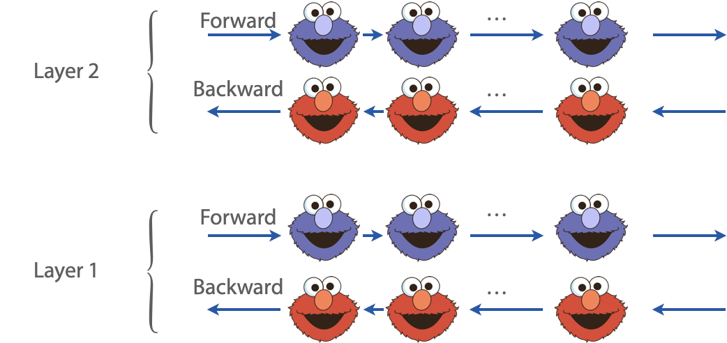
Модель ELMo

Slide 20
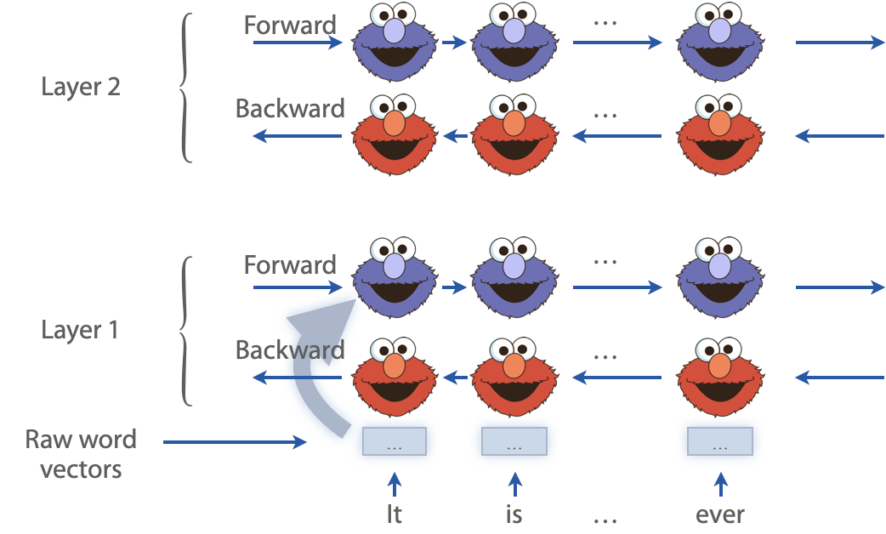
Модель ELMo

Slide 21
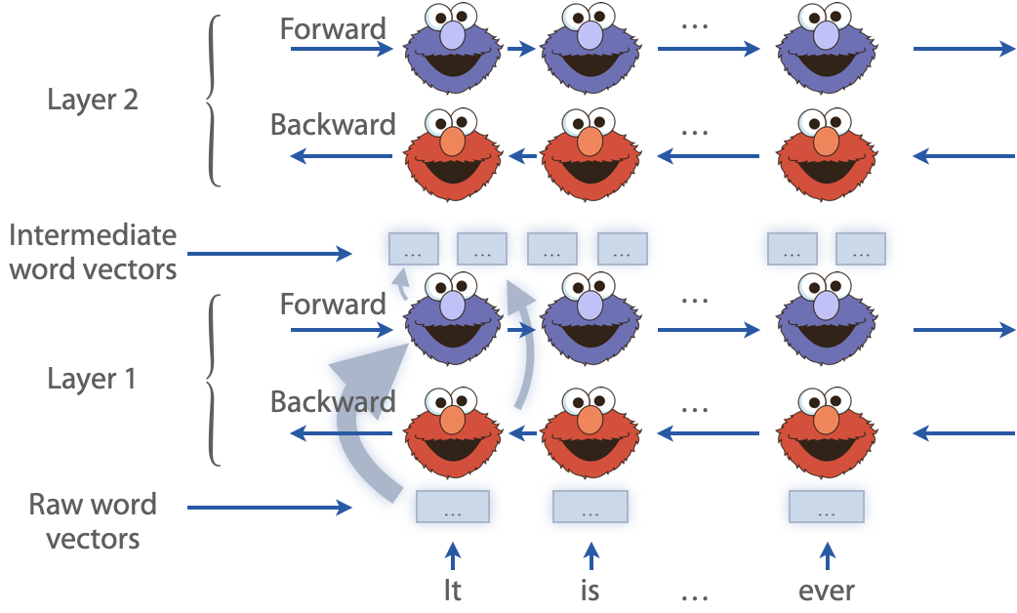
Модель ELMo

Slide 22
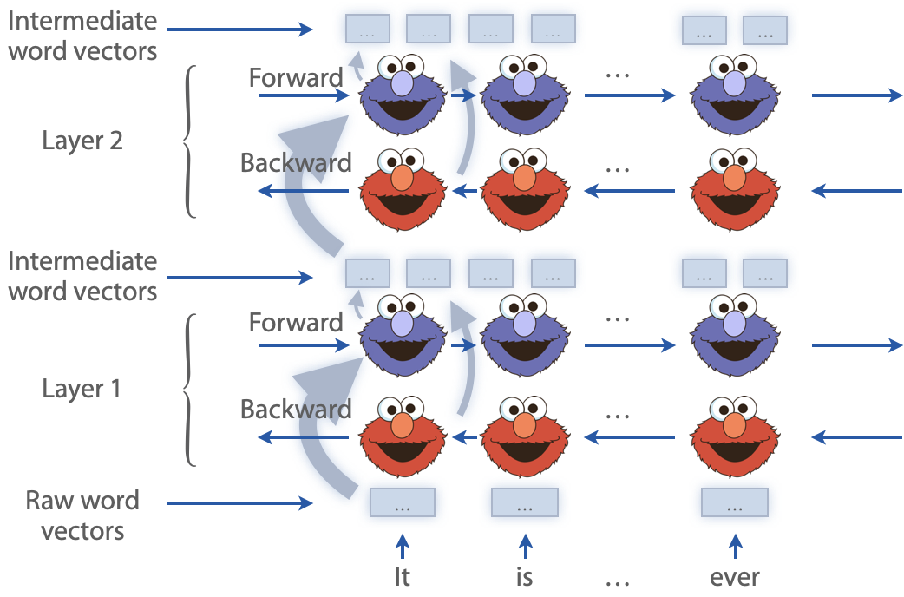
Модель ELMo

Slide 23
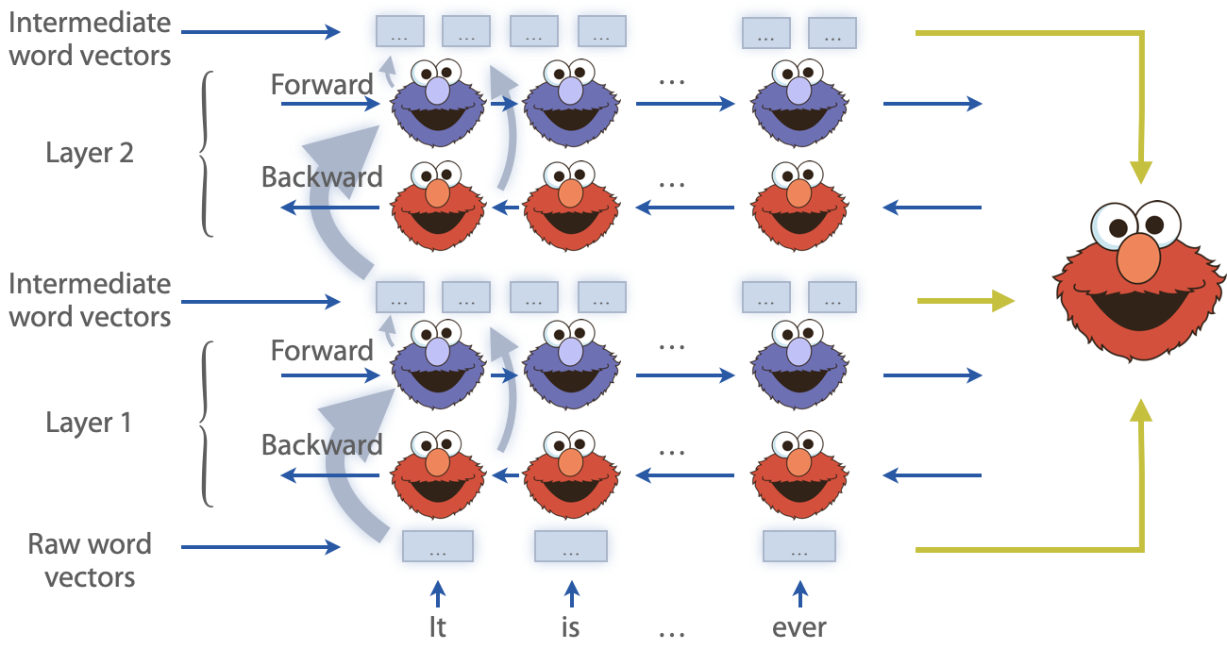
Модель ELMo

Slide 24
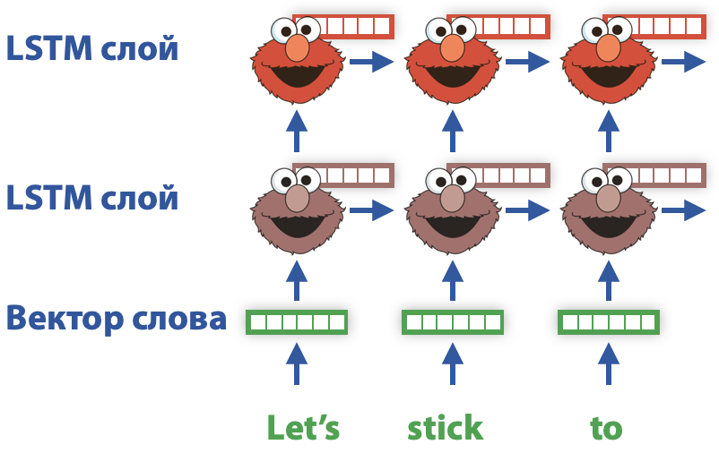
Модель ELMo. Как получить контекстно-зависимое векторное представление слова?
Прямое направление языковой модели

Slide 25
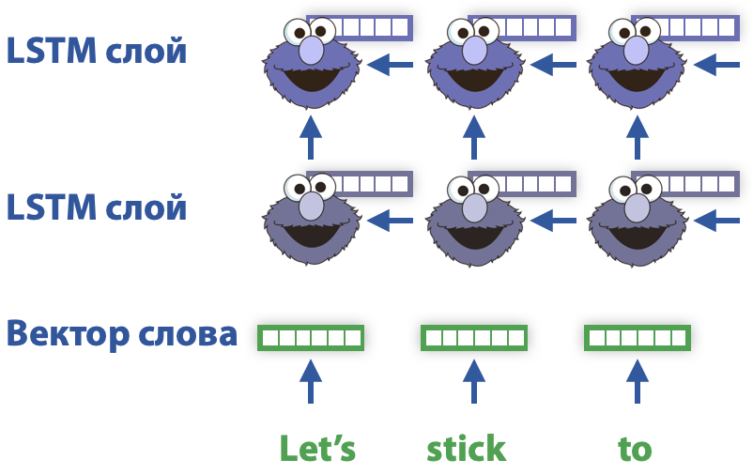
Модель ELMo. Как получить контекстно-зависимое векторное представление слова?
Обратное направление языковой модели

Slide 26
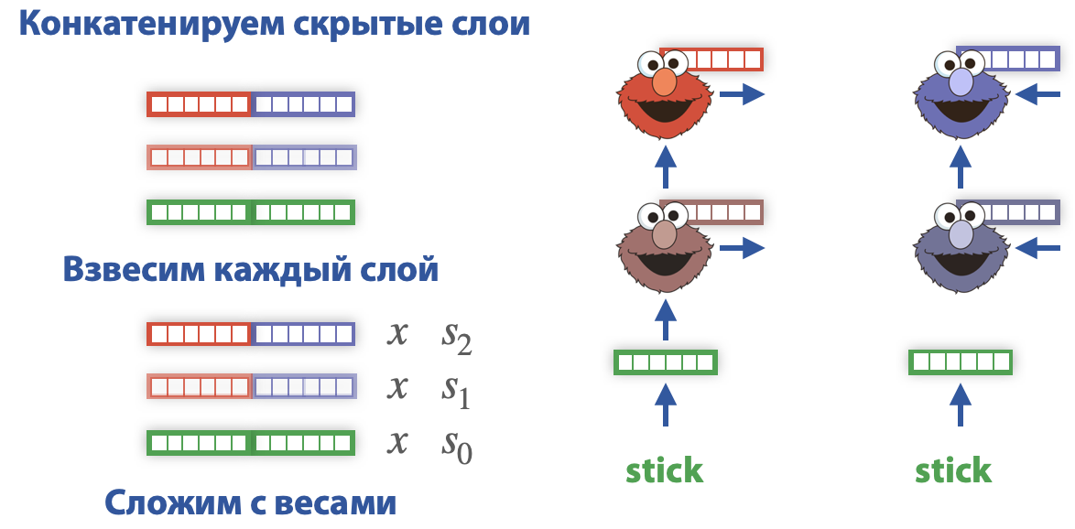
Модель ELMo. Как получить контекстно-зависимое векторное представление слова?
Веса специфичны для задачи и обучаются вместе с моделью

Slide 27
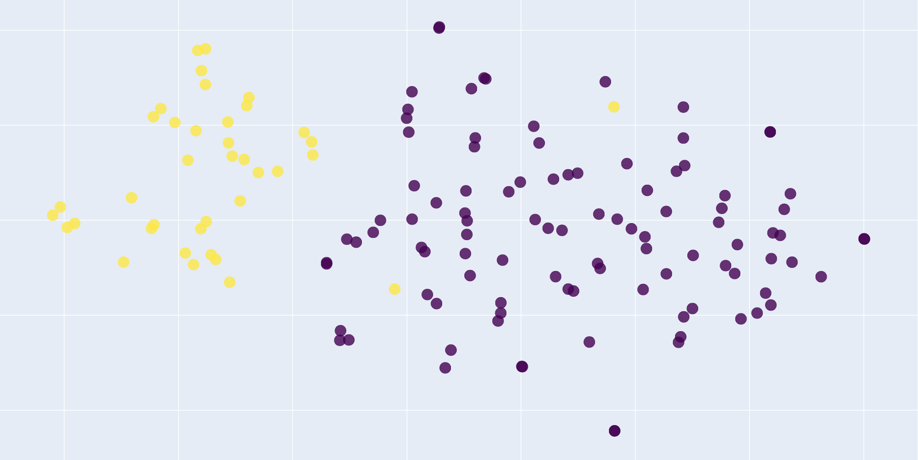
Модель ELMo
Проекция ELMo векторов слова “замок” на двумерную плоскость: видим, как разделяются смыслы
10
5
0
-5
-10
-20
-15
-10
-5
0
5
10
15

Slide 28
Модель ELMo
Проекция ELMo векторов слова “замок” на двумерную плоскость: видим, как разделяются смыслы
10
5
Дворец и крепость феодала
Средневековый замок
0
-5
-10
-20
-15
-10
-5
0
5
10
15

Slide 29
Модель ELMo
Проекция ELMo векторов слова “замок” на двумерную плоскость: видим, как разделяются смыслы
10
Устройство для запирания чего-л. ключом
5
Запереть на замок
0
-5
-10
-20
-15
-10
-5
0
5
10
15

Slide 30
Модель ELMo
Проекция ELMo векторов слова “замок” на двумерную плоскость: видим, как разделяются смыслы
10
5
воен. Приспособление для производства выстрела в некоторых видах огнестрельного оружия
0
-5
Бойцы положили на траву пять пулеметов и замки с трех орудий
-10
-20
-15
-10
-5
0
5
10
15

Slide 31
Модель ELMo
Проекция ELMo векторов слова “замок” на двумерную плоскость: видим, как разделяются смыслы
10
5
архит. Центральный камень в вершине свода, арки
0
-5
-10
-20
-15
-10
-5
0
5
10
15

Slide 32
Вторая модель на улице Сезам. BERT

Slide 33

Модель BERT
Появилась в конце 2018 года и произвела настоящий прорыв, установив новые рекорды в большей части задач
Новая парадигма в обработке текстов: дообучаем большую предобученную модель для частных задач
Предобученная модель уже очень много знает о языке
Использование предобученных моделей открывает новые перспективы: меньше данных, показатели качества выше, время дообучения меньше
Однако предобучение может длится несколько недель
Jacob Devlin, Ming-Wei Chang, Kenton Lee, Kristina Toutanova. "BERT: Pre-training of Deep Bidirectional Transformers for Language Understanding.” NAACL-HLT, 2019

Slide 34
Архитектура Трансформер
I am a student
ВЫХОД
кодировщик
декодировщик
ENCODER
DECODER
ENCODER
DECODER
ENCODER
DECODER
ENCODER
DECODER
ENCODER
DECODER
ENCODER
DECODER
ВХОД
je suis étudiant
Ashish Vaswani, Noam Shazeer, Niki Parmar, Jakob Uszkoreit, Llion Jones, Aidan N. Gomez, Łukasz Kaiser, Illia Polosukhin. "Attention is all you need.” NeurIPS, 2017.

Slide 35
BERT
Модель основана на кодировщике
Две конфигурации: базовая и расширенная
Трансформер
24
Encoder
Полносвязный слой
12
Encoder
…
…
4
Encoder
3
Encoder
3
Encoder
Self-Attention
4
Encoder
4
Encoder
robot
must
obey
obey
1
Encoder
1
Encoder
1
2
3
4
<eos>
<pad>
…
<pad>
BERT
Base
5
6
512
Jacob Devlin, Ming-Wei Chang, Kenton Lee, Kristina Toutanova. "BERT: Pre-training of Deep Bidirectional Transformers for Language Understanding.” NAACL-HLT, 2019

Slide 36
BERT
Модель основана на кодировщике
Две конфигурации: базовая и расширенная
24
Encoder
Add & Norm
12
Encoder
…
Feed Forward
…
4
Encoder
Кодировщик
3
Encoder
3
Encoder
Add & Norm
4
Encoder
Encoder
4
Self Attention
1
Encoder
1
Encoder
BERT
Base
Jacob Devlin, Ming-Wei Chang, Kenton Lee, Kristina Toutanova. "BERT: Pre-training of Deep Bidirectional Transformers for Language Understanding.” NAACL-HLT, 2019

Slide 37
BERT
Два вида токенов: подслова и управляющие токены
Токен [CLS] всегда на первой позиции
12
Encoder
…
2
Encoder
1
Encoder
1
2
3
4
…
512
[CLS]
Help
Prince
Mayuko
Jacob Devlin, Ming-Wei Chang, Kenton Lee, Kristina Toutanova. "BERT: Pre-training of Deep Bidirectional Transformers for Language Understanding.” NAACL-HLT, 2019

Slide 38
BERT
Вектор токена [CLS] - векторное представление предложения
12
Encoder
…
2
Encoder
1
Encoder
1
2
3
4
…
512
[CLS]
Help
Prince
Mayuko
Jacob Devlin, Ming-Wei Chang, Kenton Lee, Kristina Toutanova. "BERT: Pre-training of Deep Bidirectional Transformers for Language Understanding.” NAACL-HLT, 2019

Slide 39
BERT
Остальные токены - векторные представления подслов
12
Encoder
…
2
Encoder
1
Encoder
1
2
3
4
…
512
[CLS]
Help
Prince
Mayuko
Jacob Devlin, Ming-Wei Chang, Kenton Lee, Kristina Toutanova. "BERT: Pre-training of Deep Bidirectional Transformers for Language Understanding.” NAACL-HLT, 2019

Slide 40
Обучение BERT
1. Маскированная языковая модель
0.1%
Aardvark
Классы: все возможные слова
…
10%
Improvisation
…
Предсказать токен на месте маски [MASK]
0%
Zyzzyva
FFNN + Softmax
1
2
3
4
5
6
7
8
…
512
BERT
1
2
3
4
5
6
7
8
…
512
[CLS]
Let’s
stick
to
[MASK]
in
this
skit
[CLS]
Let’s
stick
to
improvisation
in
this
skit
Jacob Devlin, Ming-Wei Chang, Kenton Lee, Kristina Toutanova. "BERT: Pre-training of Deep Bidirectional Transformers for Language Understanding.” NAACL-HLT, 2019

Slide 41
Обучение BERT
1. Маскированная языковая модель
80%
my
dog
is
[MASK]
15%
10%
my
dog
is
apple
10%
my
dog
is
hairy
Jacob Devlin, Ming-Wei Chang, Kenton Lee, Kristina Toutanova. "BERT: Pre-training of Deep Bidirectional Transformers for Language Understanding.” NAACL-HLT, 2019

Slide 42
Обучение BERT: две задачи одновременно
2. Предсказание следующего предложения
[CLS] the man went to the [MASK] store [SEP] he bought a gallon [MASK] milk [SEP]
Предсказать следует ли одно предложение за другим, предложения соединены токеном [sep] и разделены на сегменты A и B
Вход
Метка
IsNext
[CLS] the man went to the [MASK] store [SEP] penguin [MASK] are flight ##less birds [SEP]
Вход
Метка
NotNext
Jacob Devlin, Ming-Wei Chang, Kenton Lee, Kristina Toutanova. "BERT: Pre-training of Deep Bidirectional Transformers for Language Understanding.” NAACL-HLT, 2019

Slide 43
Обучение BERT: две задачи одновременно
Вход модели
Размерность входа: 512 токенов
Управляющие токены
Вход
[CLS]
my
dog
is
cute
[SEP]
he
likes
play
##ing
[SEP]
Токены
E
E
E
E
E
E
E
E
E
E
E
[CLS]
my
dog
is
cute
[SEP]
he
likes
play
##ing
[SEP]
+
+
+
+
+
+
+
+
+
+
+
Сегменты
E
E
E
E
E
E
E
E
E
E
E
A
A
A
A
A
A
B
B
B
B
B
+
+
+
+
+
+
+
+
+
+
+
Позиции
E
E
E
E
E
E
E
E
E
E
E
0
1
2
3
4
5
6
7
8
9
10
Jacob Devlin, Ming-Wei Chang, Kenton Lee, Kristina Toutanova. "BERT: Pre-training of Deep Bidirectional Transformers for Language Understanding.” NAACL-HLT, 2019

Slide 44
Обучение BERT
Вход модели
Размерность входа: 512 токенов
Подслова
Вход
[CLS]
my
dog
is
cute
[SEP]
he
likes
play
##ing
[SEP]
Токены
E
E
E
E
E
E
E
E
E
E
E
[CLS]
my
dog
is
cute
[SEP]
he
likes
play
##ing
[SEP]
+
+
+
+
+
+
+
+
+
+
+
Сегменты
E
E
E
E
E
E
E
E
E
E
E
A
A
A
A
A
A
B
B
B
B
B
+
+
+
+
+
+
+
+
+
+
+
Позиции
E
E
E
E
E
E
E
E
E
E
E
0
1
2
3
4
5
6
7
8
9
10
Jacob Devlin, Ming-Wei Chang, Kenton Lee, Kristina Toutanova. "BERT: Pre-training of Deep Bidirectional Transformers for Language Understanding.” NAACL-HLT, 2019

Slide 45
Подслова
Попарное битовое кодирование (Byte pair encoding, BPE)
Считаем частоты пар символов
Склеиваем самую частую пару символов и превращаем ее в новый символ
Продолжаем повторять операцию фиксированное число раз
Benjamin Heinzerling, Michael Strube. "BPEmb: Tokenization-free Pre-trained Subword Embeddings in 275 Languages." LREC, 2018

Slide 46
Обучение BERT
Размерность входа: 512 токенов
Вход модели
Вектора подслов
Вектора сегментов
Вход
[CLS]
my
dog
is
cute
[SEP]
he
likes
play
##ing
[SEP]
Токены
E
E
E
E
E
E
E
E
E
E
E
[CLS]
my
dog
is
cute
[SEP]
he
likes
play
##ing
[SEP]
+
+
+
+
+
+
+
+
+
+
+
Сегменты
E
E
E
E
E
E
E
E
E
E
E
A
A
A
A
A
A
B
B
B
B
B
+
+
+
+
+
+
+
+
+
+
+
Позиции
E
E
E
E
E
E
E
E
E
E
E
0
1
2
3
4
5
6
7
8
9
10
Вектора позиций
Jacob Devlin, Ming-Wei Chang, Kenton Lee, Kristina Toutanova. "BERT: Pre-training of Deep Bidirectional Transformers for Language Understanding.” NAACL-HLT, 2019

Slide 47
Обучение BERT
Вход модели
Размерность входа: 512 токенов
Предложение А
Предложение В
Вход
[CLS]
my
dog
is
cute
[SEP]
he
likes
play
##ing
[SEP]
Токены
E
E
E
E
E
E
E
E
E
E
E
[CLS]
my
dog
is
cute
[SEP]
he
likes
play
##ing
[SEP]
+
+
+
+
+
+
+
+
+
+
+
Сегменты
E
E
E
E
E
E
E
E
E
E
E
A
A
A
A
A
A
B
B
B
B
B
+
+
+
+
+
+
+
+
+
+
+
Позиции
E
E
E
E
E
E
E
E
E
E
E
0
1
2
3
4
5
6
7
8
9
10
Jacob Devlin, Ming-Wei Chang, Kenton Lee, Kristina Toutanova. "BERT: Pre-training of Deep Bidirectional Transformers for Language Understanding.” NAACL-HLT, 2019

Slide 48
Использование BERT
Общая схема
Wikitext 103
Языковая модель
Языковая модель
IMDb
IMDb
Классификатор
Обучить языковую модель
Дообучить языковую модель
Обучить классификатор

Slide 49
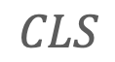
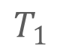
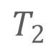
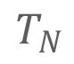

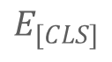
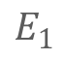
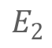
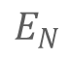

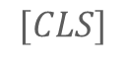

Использование BERT
Классификация текстов
(Опционально) Дообучаем языковую модель
Class Label
BERT
Tok 1
Tok 2
Tok N

Slide 50
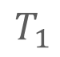
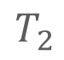
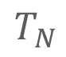
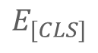
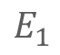

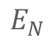
Использование BERT
Классификация текстов
Добавляем новый полносвязный слой, ему на вход подаем вектор предложения – вектор токена [CLS]
Class Label
BERT
Tok 1
Tok 2
Tok N

Slide 51
Использование BERT
Классификация текстов
Дообучаем всю модель или несколько верхних слоев
Class Label
BERT
Tok 1
Tok 2
Tok N

Slide 52

Использование BERT
Извлечение именованных сущностей
(Опционально) Дообучаем языковую модель
O
B-PER
O
BERT
Tok 1
Tok 2
Tok N

Slide 53
Использование BERT
Извлечение именованных сущностей
Добавляем новый полносвязный слой, ему на вход подаем вектор каждого токена
O
B-PER
O
BERT
Tok 1
Tok 2
Tok N

Slide 54
Использование BERT
Извлечение именованных сущностей
Дообучаем всю модель или несколько верхних слоев
O
B-PER
O
BERT
Tok 1
Tok 2
Tok N

Slide 55
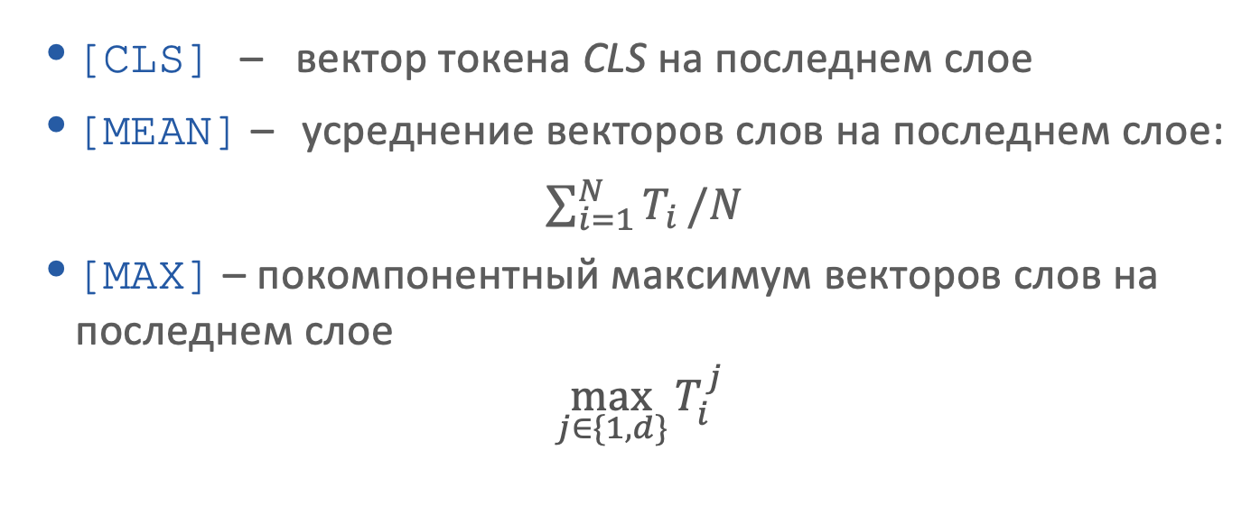
Как получить вектор предложения из модели BERT?

Slide 56
Сравнение моделей ELMo и BERT
Модель ELMo
Модель BERT
Языковая модель на основе BiLSTM
Направления чтения текста не взаимодействуют в модели
Показывает отличные результаты в задачах, требующих понимания синтаксиса и семантики
Кодировщик модели Трансформер
Учитывает оба направления чтения текста
Маскированная языковая модель
Обучалась на большем объеме данных
Применима в большем количестве задач

Slide 57
Генеративные модели. GPT2

Slide 58

GPT-2
Модель основана на декодировщике модели Трансформер
6
Декодировщик
…
GPT-2 LARGE
2
Декодировщик
GPT-2 LARGE
DEC.
48
…
Блок декодировщика
DEC.
6
GPT-2 MEDIUM
DEC.
36
Полносвязный слой
…
DEC.
5
GPT-2 SMALL
DEC.
4
DEC.
4
1
DEC.
24
…
DEC.
3
DEC.
3
Masked Self-Attention
DEC.
12
…
DEC.
2
DEC.
2
DEC.
2
DEC.
1
DEC.
1
DEC.
1
DEC.
1
768
1024
1280
1600
Alec Radford, Jeffrey Wu, Rewon Child, David Luan, Dario Amodei, and Ilya Sutskever. "Language models are unsupervised multitask learners." OpenAI Blog

Slide 59
GPT-2
Четыре конфигурации: разное количество слоев и разные размерности слоев
6
Декодировщик
…
GPT-2 LARGE
2
Декодировщик
GPT-2 LARGE
DEC.
48
…
Блок декодировщика
DEC.
6
GPT-2 MEDIUM
DEC.
36
Полносвязный слой
…
DEC.
5
GPT-2 SMALL
DEC.
4
DEC.
4
1
DEC.
24
…
DEC.
3
DEC.
3
Masked Self-Attention
DEC.
12
…
DEC.
2
DEC.
2
DEC.
2
DEC.
1
DEC.
1
DEC.
1
DEC.
1
768
1024
1280
1600
Alec Radford, Jeffrey Wu, Rewon Child, David Luan, Dario Amodei, and Ilya Sutskever. "Language models are unsupervised multitask learners." OpenAI Blog

Slide 60
GPT-2
Используется маскированный механизм внимания
GPT-2 LARGE
Add & Norm
GPT-2 LARGE
DEC.
48
…
Feed Forward
DEC.
6
GPT-2 MEDIUM
DEC.
36
…
DEC.
5
Add & Norm
GPT-2 SMALL
DEC.
4
DEC.
4
DEC.
24
Masked
Self Attention
…
DEC.
3
DEC.
3
DEC.
12
…
DEC.
2
DEC.
2
DEC.
2
DEC.
1
DEC.
1
DEC.
1
DEC.
1
768
1024
1280
1600
Alec Radford, Jeffrey Wu, Rewon Child, David Luan, Dario Amodei, and Ilya Sutskever. "Language models are unsupervised multitask learners." OpenAI Blog

Slide 61
Разные механизмы внимания
Self-Attention
Masked Self-Attention
BERT
Механизм внимания смотрит на все токены слева и справа от текущего
GPT-2
Механизм внимания смотрит только на токены слева от текущего

Slide 62
Сравнение моделей BERT и GPT-2
The quick brown fox jumps over the lazy dog
The quick brown fox jumps over the lazy dog
BERT
GPT-2
The quick brown fox jumps <MASK> the lazy dog
The quick brown fox jumps over the lazy
Предсказываем токен на месте маски
Предсказываем следующий токен

Slide 63
BERT. Эволюция нейросетевых архитектур
BERT
Трансформер
Механизм внимания
Кодировщик-
декодировщий
Двунаправленная LSTM
Рекуррентные нейронный сети
LSTM

Slide 64
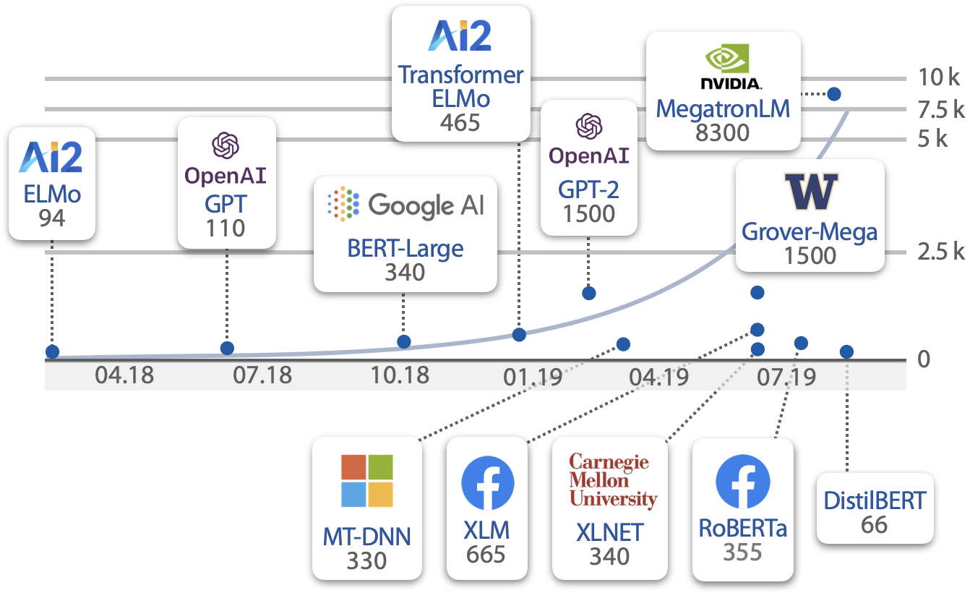
Трансформеры становятся все больше и больше

Slide 65
Как оценить качество языковых моделей?

Slide 66
General Natural Language Understanding, GLUE
10 задач, требующих глубокого понимания текста
Классификация предложений
CoLA: оценить грамматическую корректность
SST-2: определить тональность
Классификация пары предложений
MRPC, QQP, STS-B: определить парафраз
MNLI, QNLI, RTE, WNLI: определить логическую связь между посылкой и заключением
Диагностический тест: широкий спектр лингвистических феноменов
Сравнение с уровнем человека
Wang, Alex, Amanpreet Singh, Julian Michael, Felix Hill, Omer Levy, and Samuel R. Bowman. "Glue: A multi-task benchmark and analysis platform for natural language understanding." arXiv preprint arXiv:1804.07461 (2018).

Slide 67
SuperGLUE
8 задач, требующих еще более глубокого понимания текста
Классификация пар предложений
BoolQ: определить ответ на бинарный вопрос по релевантному параграфу
CommitmentBank: определить, есть ли логическая связь между текстом пользователя и вопросом
Wang, Alex, Yada Pruksachatkun, Nikita Nangia, Amanpreet Singh, Julian Michael, Felix Hill, Omer Levy, and Samuel Bowman. "Superglue: A stickier benchmark for general-purpose language understanding systems." In Advances in Neural Information Processing Systems, pp. 3261-3275. 2019.

Slide 68
SuperGLUE
8 задач, требующих еще более глубокого понимания текста
Классификация пар предложений
WiC: определить, в одинаковом ли смысле используется многозначное слово в данных контекстах
COPA: выбрать заключение из двух вариантов для данной гипотезы
Wang, Alex, Yada Pruksachatkun, Nikita Nangia, Amanpreet Singh, Julian Michael, Felix Hill, Omer Levy, and Samuel Bowman. "Superglue: A stickier benchmark for general-purpose language understanding systems." In Advances in Neural Information Processing Systems, pp. 3261-3275. 2019.

Slide 69
SuperGLUE
8 задач, требующих еще более глубокого понимания текста
Машинное чтение [reading comprehension]
MultiRC, ReCoRD: параграф и вопрос с вариантами ответов
Пересечение с GLUE: WNLI, RTE
Wang, Alex, Yada Pruksachatkun, Nikita Nangia, Amanpreet Singh, Julian Michael, Felix Hill, Omer Levy, and Samuel Bowman. "Superglue: A stickier benchmark for general-purpose language understanding systems." In Advances in Neural Information Processing Systems, pp. 3261-3275. 2019.

Slide 70
SuperGLUE
8 задач, требующих еще более глубокого понимания текста
Классификация пар предложений
BoolQ: определить ответ на бинарный вопрос по релевантному параграфу
CommitmentBank: определить, есть ли логическая связь между текстом пользователя и вопросом
Диагностический тест: широкий спектр лингвистических феноменов
Сравнение с уровнем человека
Wang, Alex, Yada Pruksachatkun, Nikita Nangia, Amanpreet Singh, Julian Michael, Felix Hill, Omer Levy, and Samuel Bowman. "Superglue: A stickier benchmark for general-purpose language understanding systems." In Advances in Neural Information Processing Systems, pp. 3261-3275. 2019.

Slide 71
DecaNLP
10 задач вида (вопрос, контекст, ответ)
Классификация предложений
SST-2: определить тональность
Генерация текстов:
Wizard of Oz: диалоговая система
TED: машинный перевод
CNN/Daily Mail: суммаризация
McCann, Bryan, Nitish Shirish Keskar, Caiming Xiong, and Richard Socher. "The natural language decathlon: Multitask learning as question answering." arXiv preprint arXiv:1806.08730 (2018).

Slide 72
DecaNLP
10 задач вида (вопрос, контекст, ответ)
Разметка последовательности:
SRL: определение семантических ролей
QA-ZRE: извлечение отношений
WikiSQL: семантический парсинг
SQuAD: поиск ответа в параграфе
WNLI: разрешение кореференции
Классификация пары предолжений:
MNLI: определить логическую связь между посылкой и заключением
McCann, Bryan, Nitish Shirish Keskar, Caiming Xiong, and Richard Socher. "The natural language decathlon: Multitask learning as question answering." arXiv preprint arXiv:1806.08730 (2018).

Slide 73
DecaNLP
10 задач вида (вопрос, контекст, ответ)
Question | Context | Answer
What is a major importance of Southern California in relation to California and the US? | … Southern California is a major economic center for the state of California and the US… | major economic center
What is the translation from English to German? | Most of the planet is ocean water. | Der Großteil der Erde ist Meerwasser
What is summary? | Harry Potter star Daniel Radcliffe gains access to a reported £320 million fortune… | Harry Potter star Daniel Radcliffe gets £320M fortune…

Slide 74
DecaNLP
10 задач вида (вопрос, контекст, ответ)
Question | Context | Answer
Hypothesis: Product and geography are what make cream skimming work. Entailment, neutral, or contradiction? | Premise: Conceptually cream skimming has two basic dimensions - product and geography. | Entailment
Is this sentence positive or negative? | A stirring, funny and finally transporting re-imagining of Beauty and the Beast and 1930s horror film. | positive
What has something experienced? | Areas of the Baltic that have experiences eutrophication. | eutrophication

Slide 75
DecaNLP
10 задач вида (вопрос, контекст, ответ)
Question | Context | Answer
Who is the illustrator of the Cylce of the Werewolf? | Cycle of the Werewolf is a short novel by Stephen King, featuring illustrations by comic book artist Bernie Wrightson. | Bernie Wrightson
What is the change in dialogue state? | Are there any Eritrean restaurants in town? | food:Eritrean

Slide 76
DecaNLP
10 задач вида (вопрос, контекст, ответ)
Question | Context | Answer
What is the translation from English to SQL? | The table has column names… Tell me what the notes are for South Australia | SELECT notes from table WHERE ‘Current Slogan’ = ‘South Australia’
Who had given help? Susan or Joan? | Joan made sure to thank Susan for all the help she had given. | Susan

Slide 77
Соревнование моделей
Лидерборды GLUE, SuperGlue, DecaNLP позволяют сравнивать между собой языковые модели
Больше параметров и данных - языковая модель выше в лидерборде
Затраты на скорость, память и ресурсы при этом не учитываются
Высокий рейтинг языковой модели не означает хорошие результаты на практике

